Slide 1
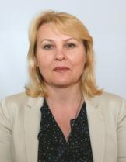
Министерство образования Республики Мордовия
Портфолио
Инчиной Марии Ивановны,
воспитателя муниципального дошкольного
образовательного учреждения
«Детский сад № 103» г.о. Саранск
Дата рождения: 12.10.1965 г.
Профессиональное образование:
Мордовский государственный педагогический институт
им. М.Е. Евсевьева, 1987 год, учитель начальных классов.
Переподготовка : 2019 г, ГБУ ДПО «МРИО»,
дошкольное образование- воспитатель
Стаж педагогической работы: 28 лет
В данной должности: 25 лет.
Наличие квалификационной категории: высшая,
приказ № 556 от 01.06.2015 г.

Slide 2
Педагогический опыт работы на тему «Развитие коммуникативной компетенции старших дошкольников посредством использования приемов технологии ТРИЗ»
https://ds103sar.schoolrm.ru/sveden/employees/11246/187351/?bitrix_include_areas=Y&clear_cache=Y

Slide 3
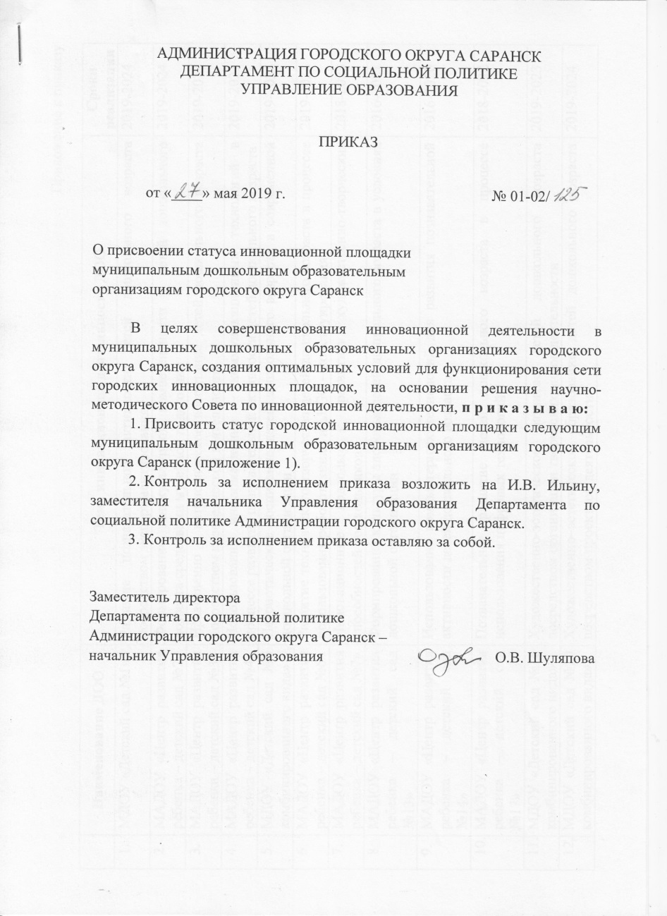
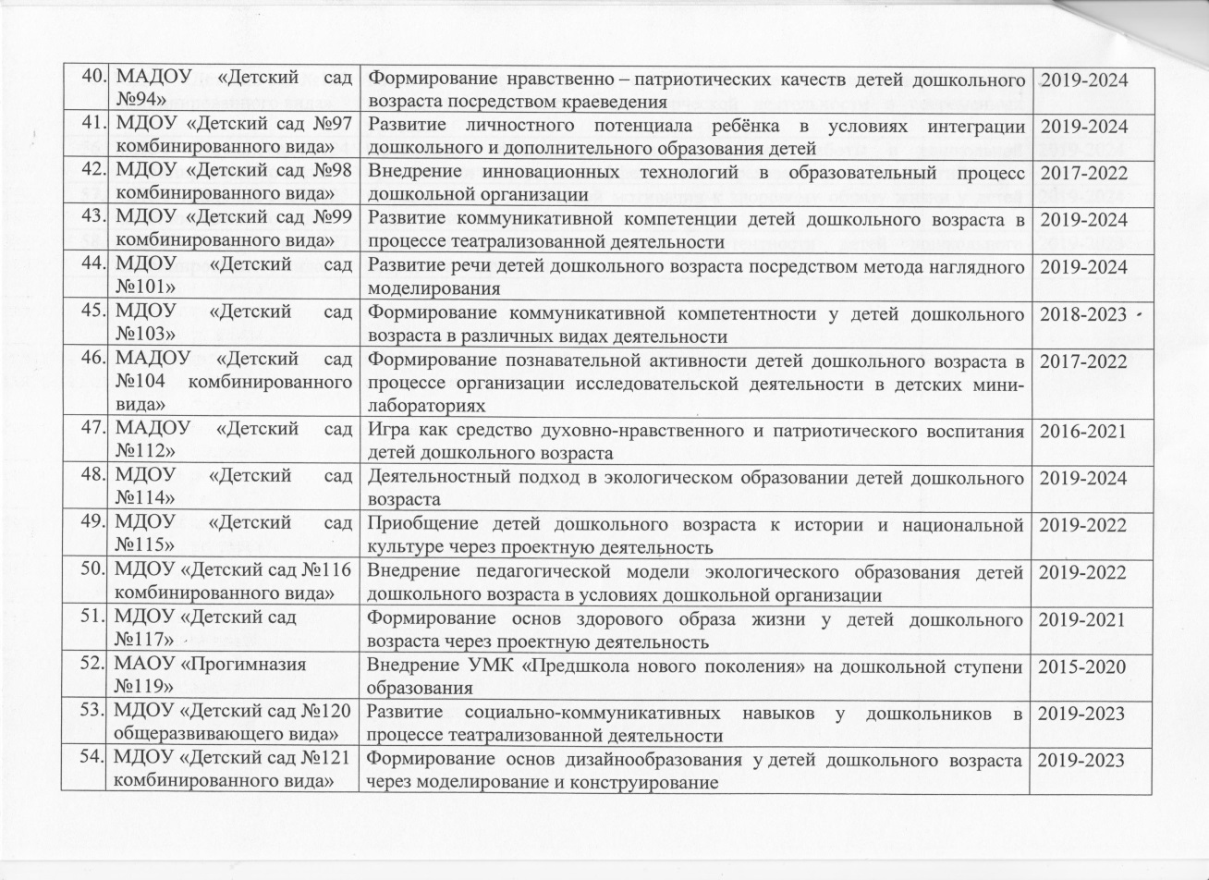
1.Участие в инновационной деятельности

Slide 4
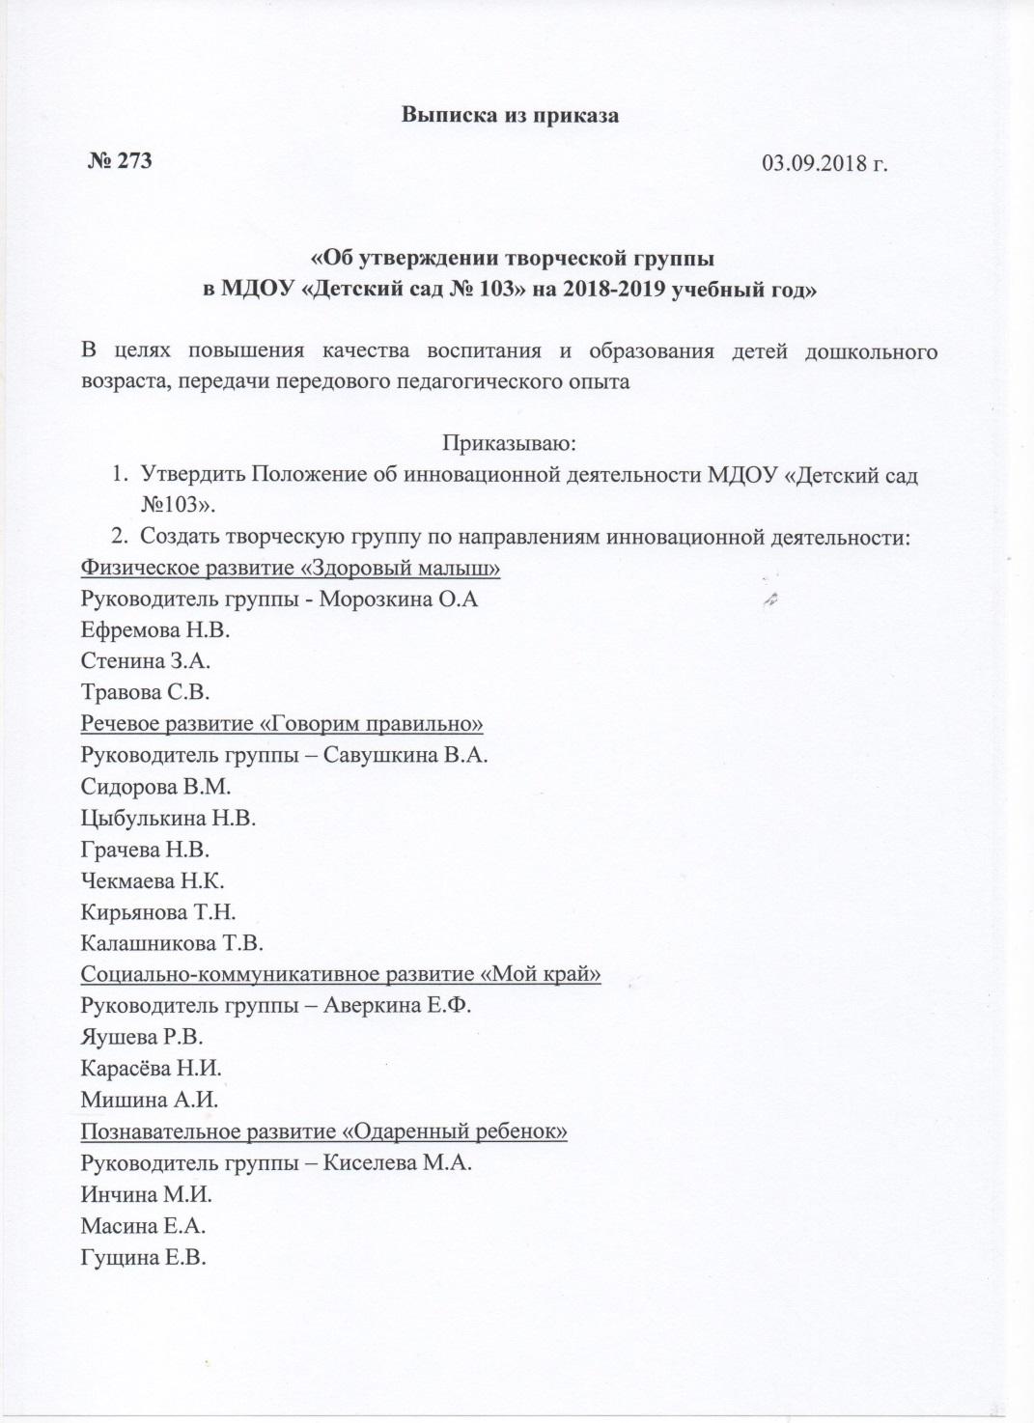
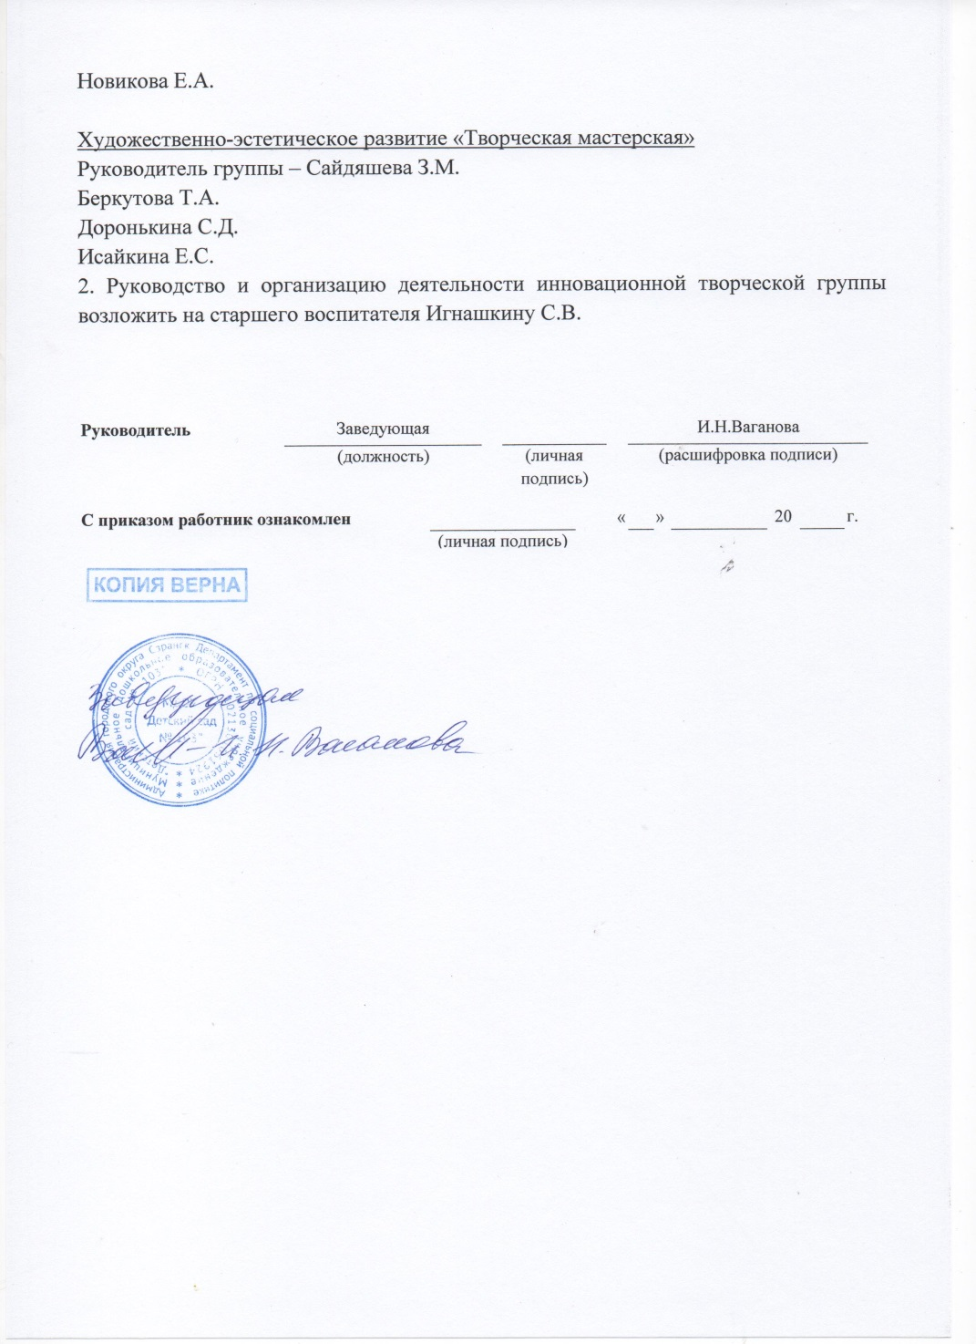

Slide 5
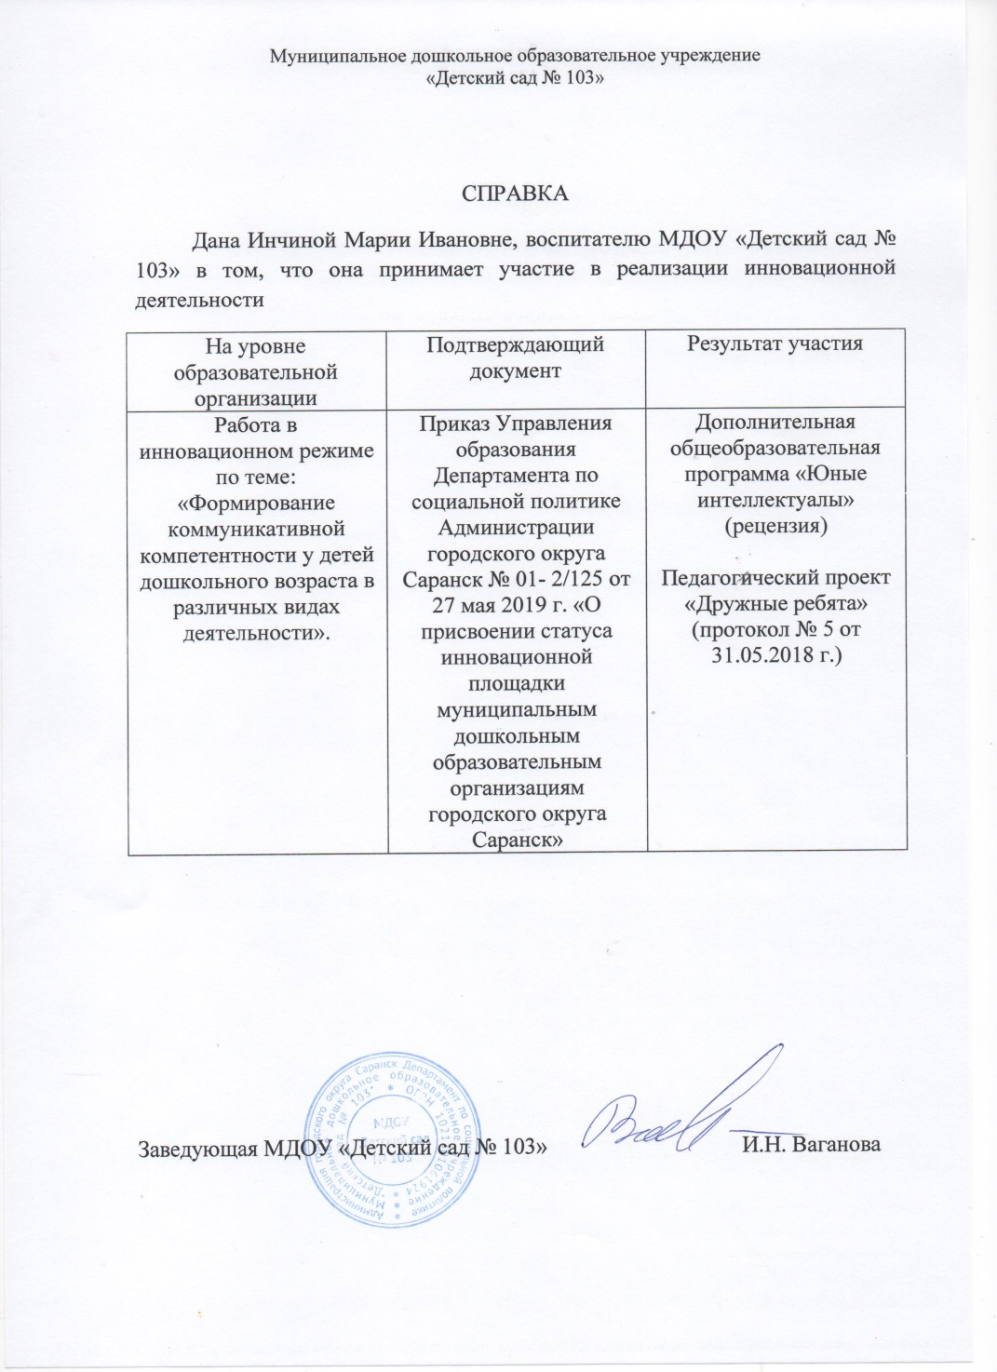

Slide 6
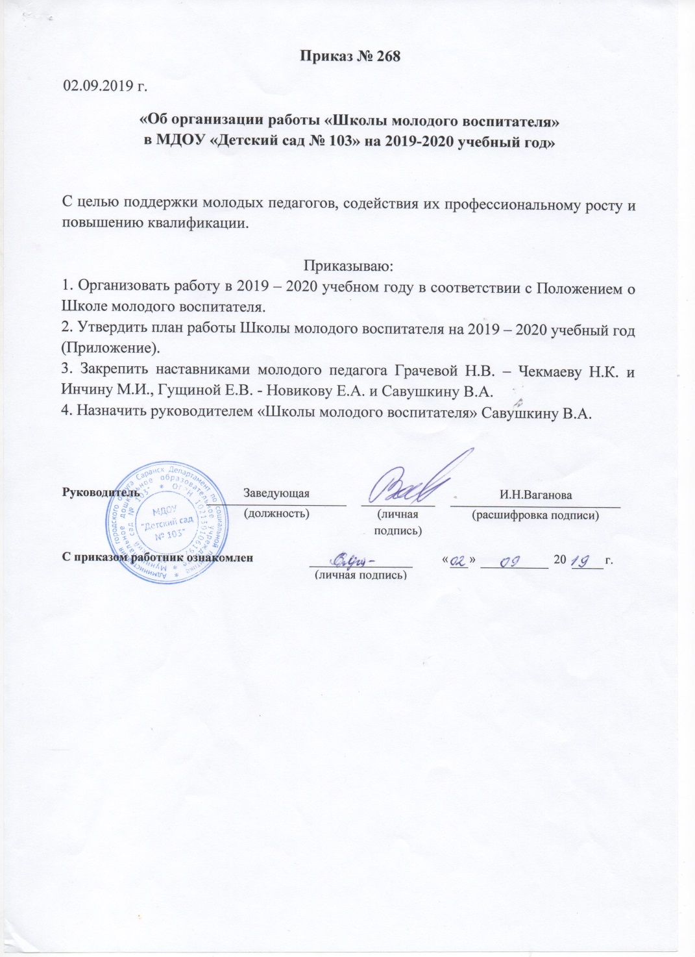
2.Наставничество

Slide 7
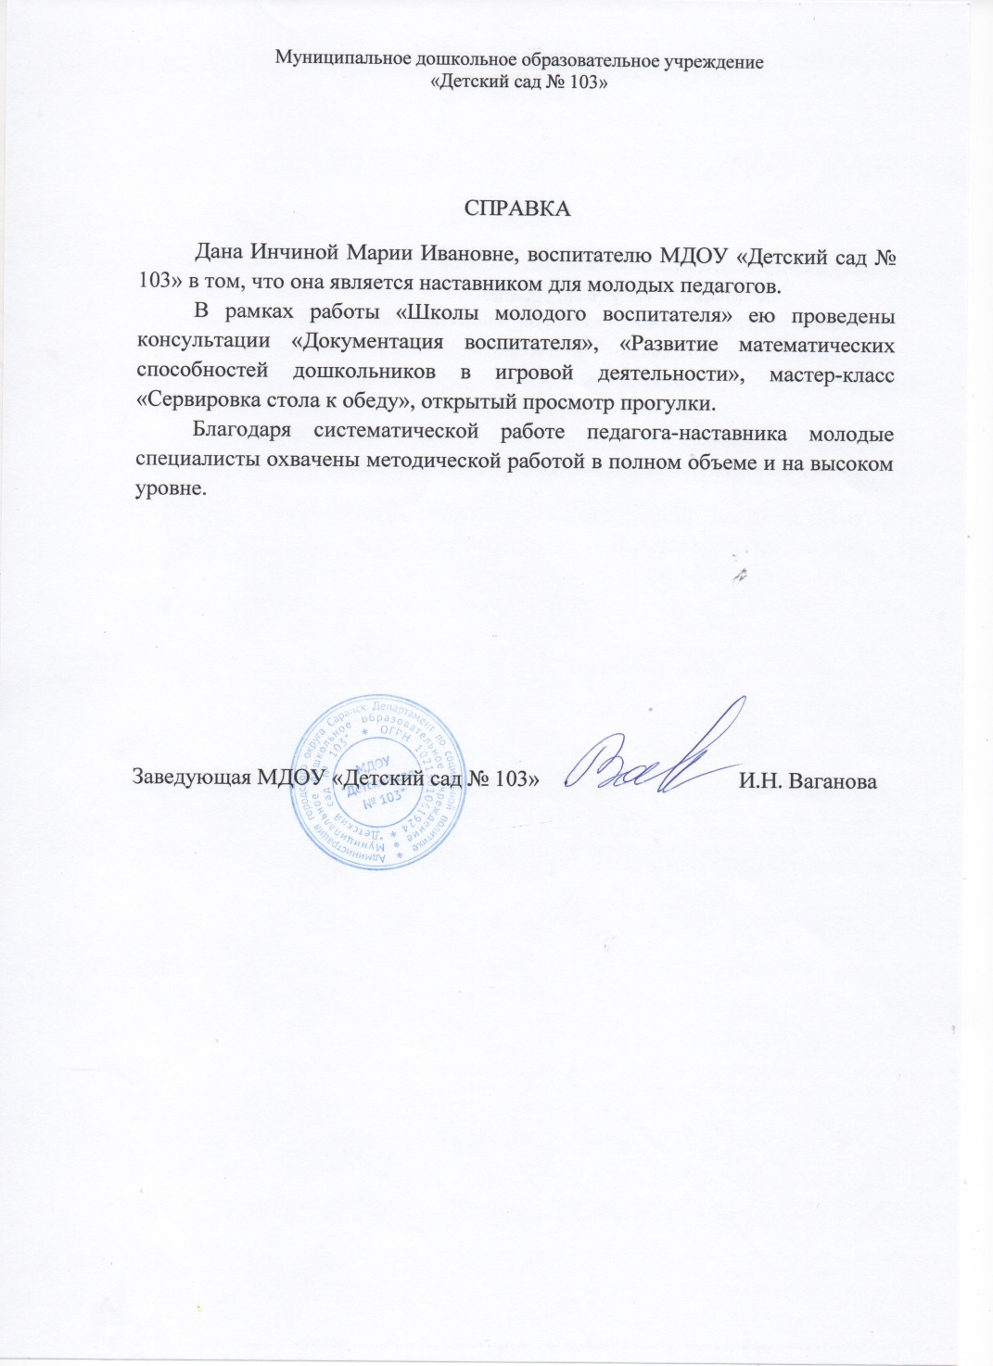
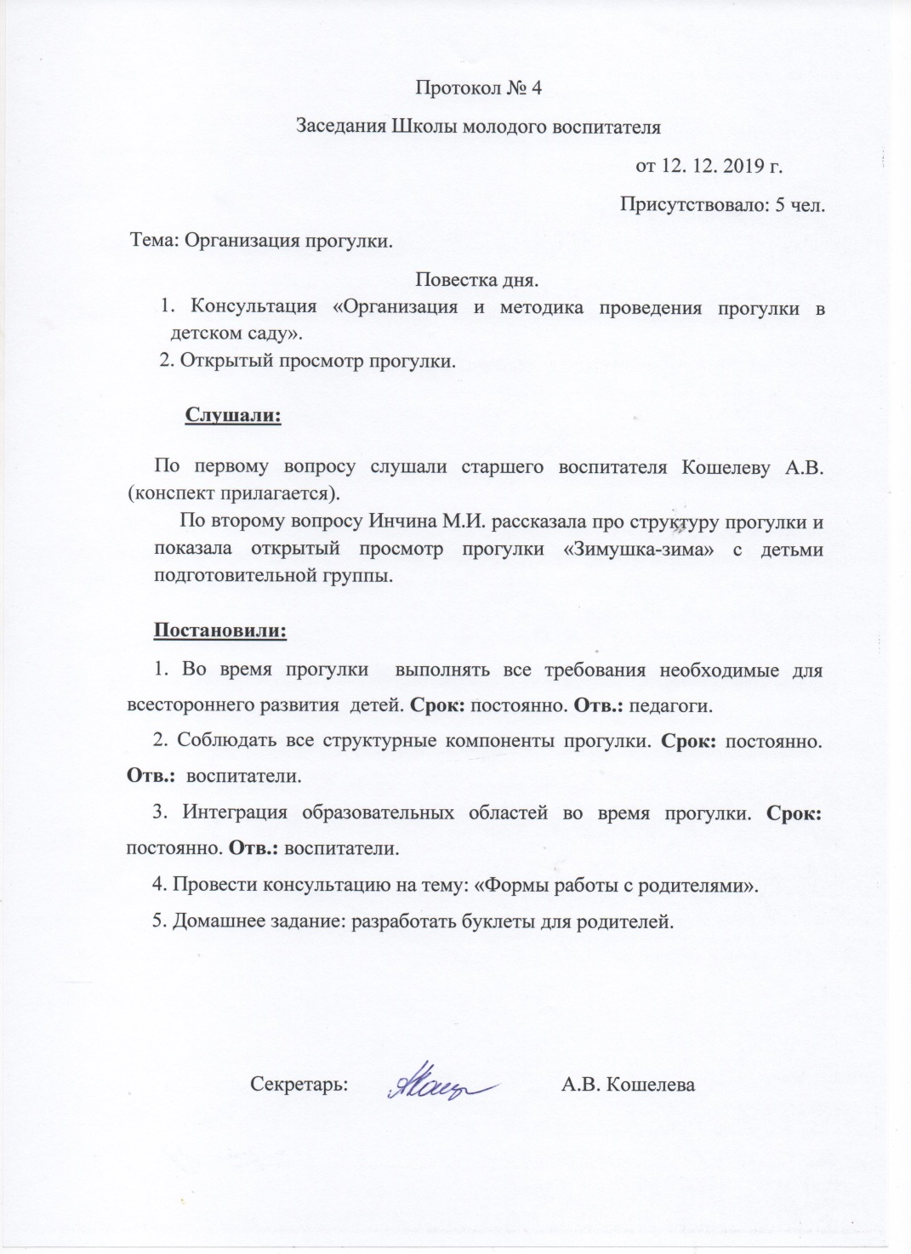

Slide 8
3.Наличие публикаций

Slide 9
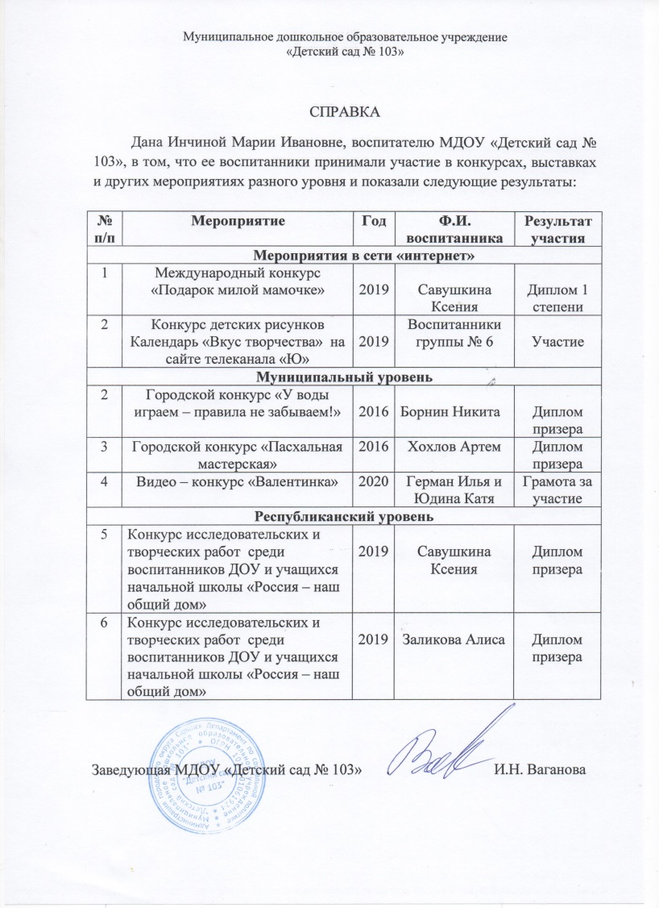
4.Результаты участия воспитанников в : конкурсах, выставках, турнирах, соревнованиях, акциях, фестивалях.

Slide 13
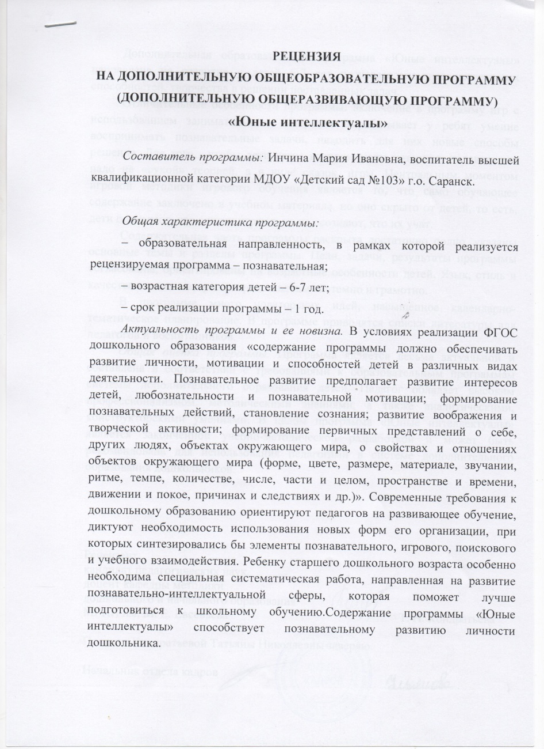
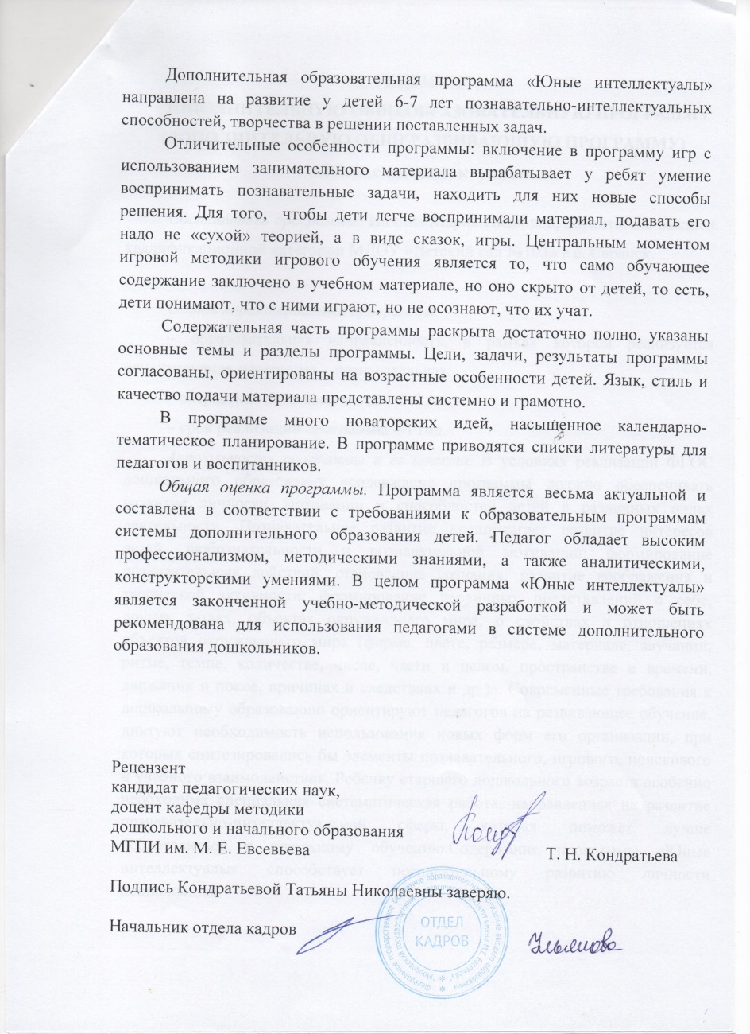
5.Наличие авторских программ

Slide 14
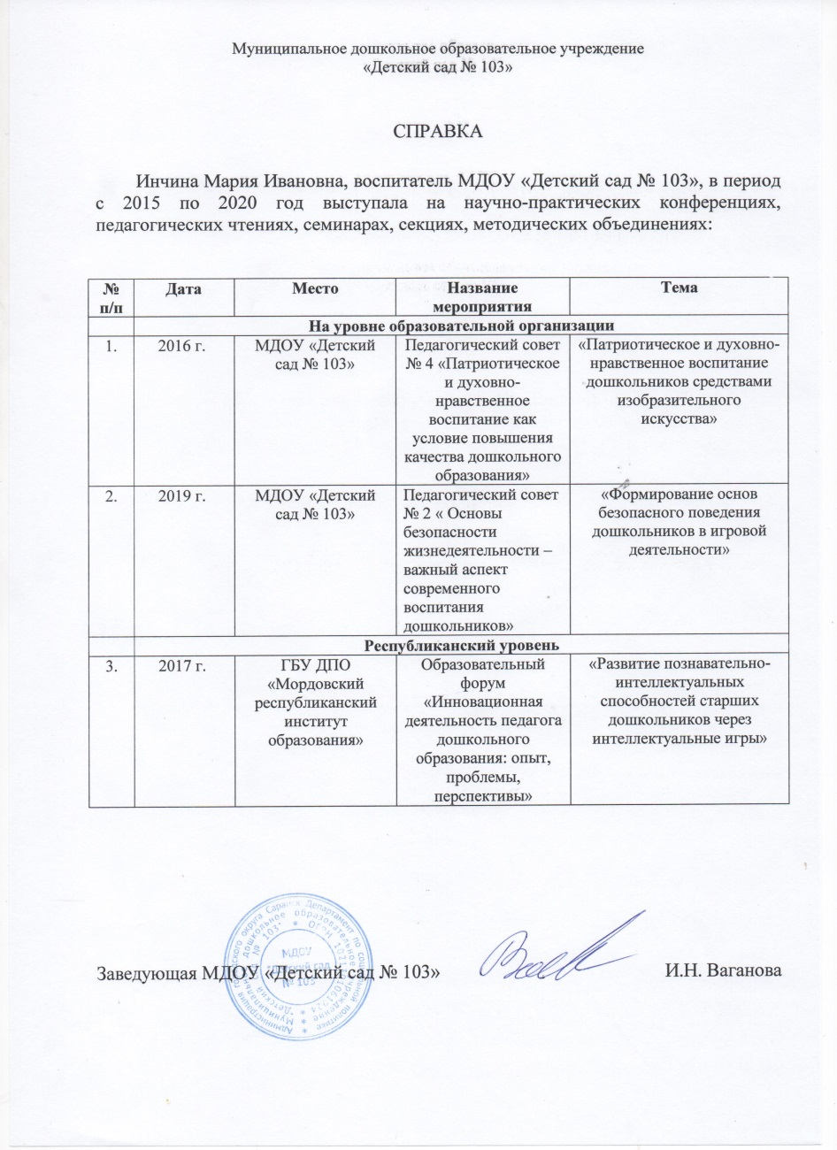
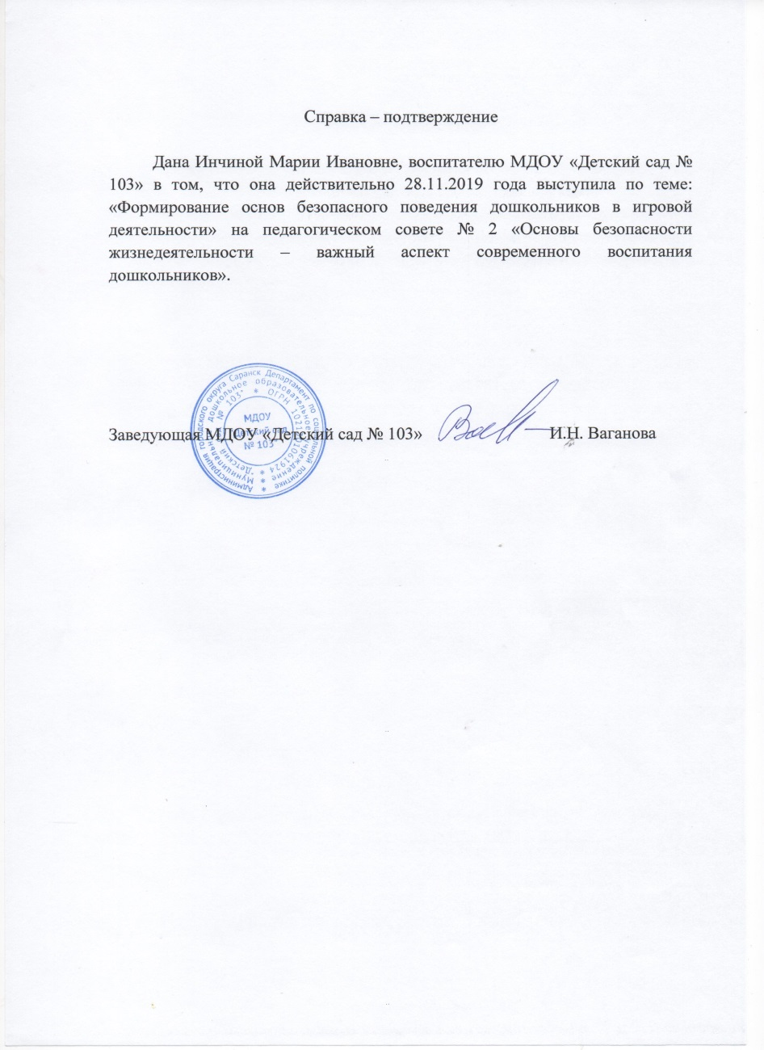
6.Выступления на заседаниях методических советов,
научно-практических конференциях,
педагогических чтениях, семинарах, секциях.

Slide 15
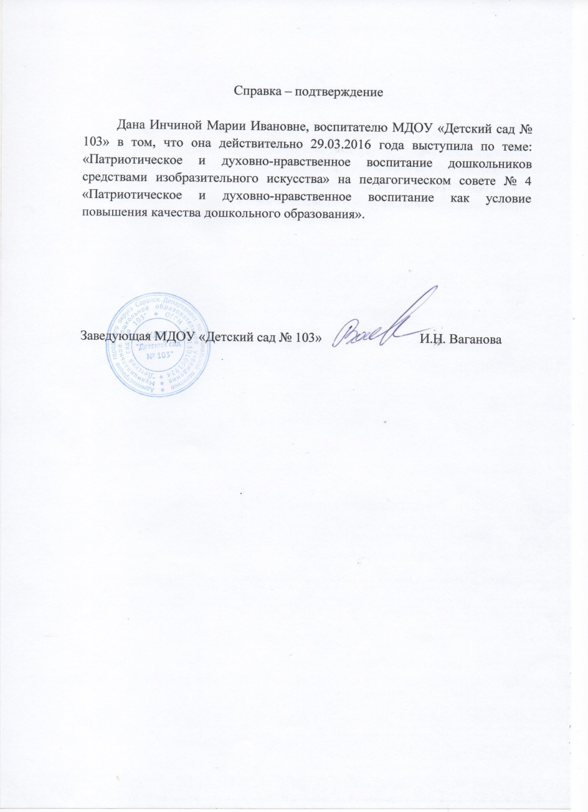
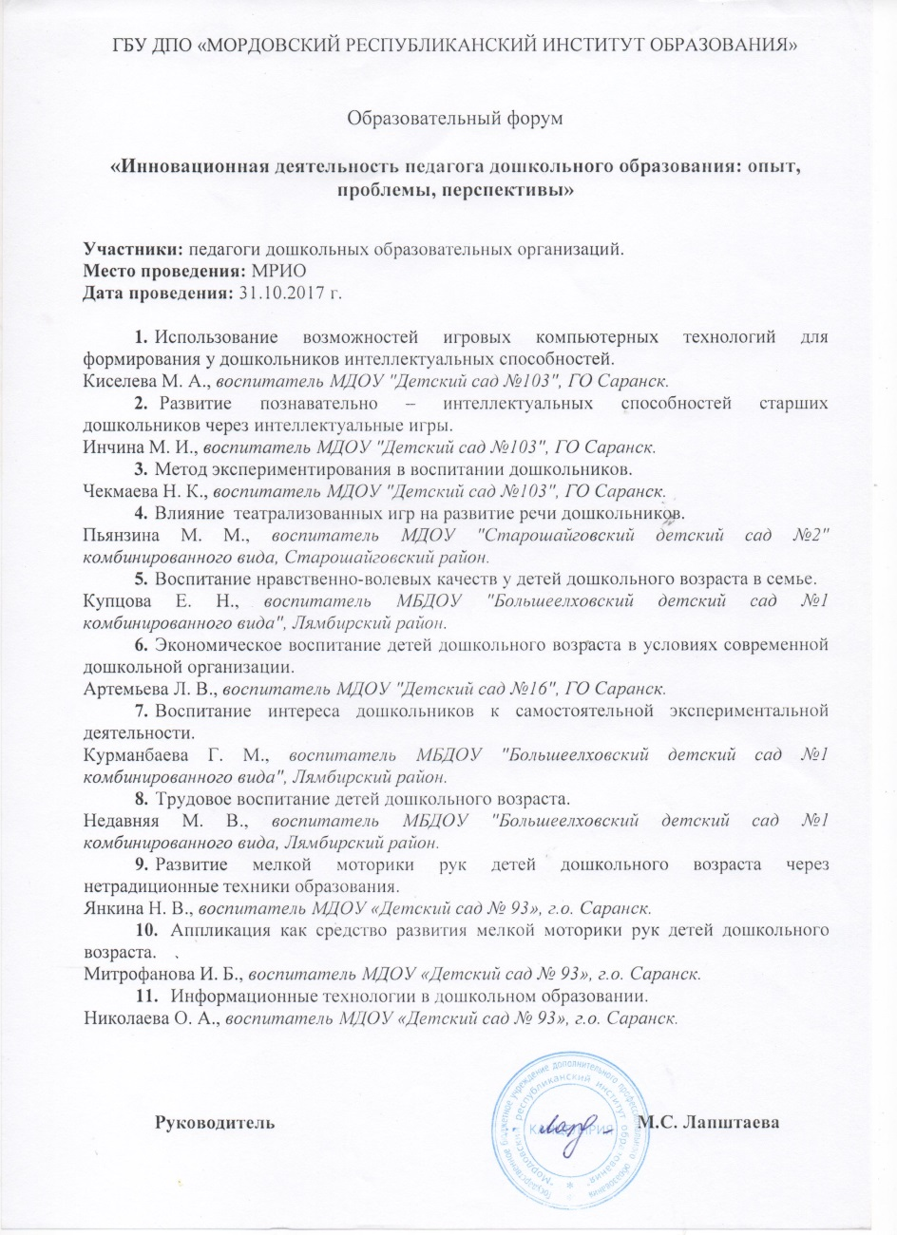

Slide 16
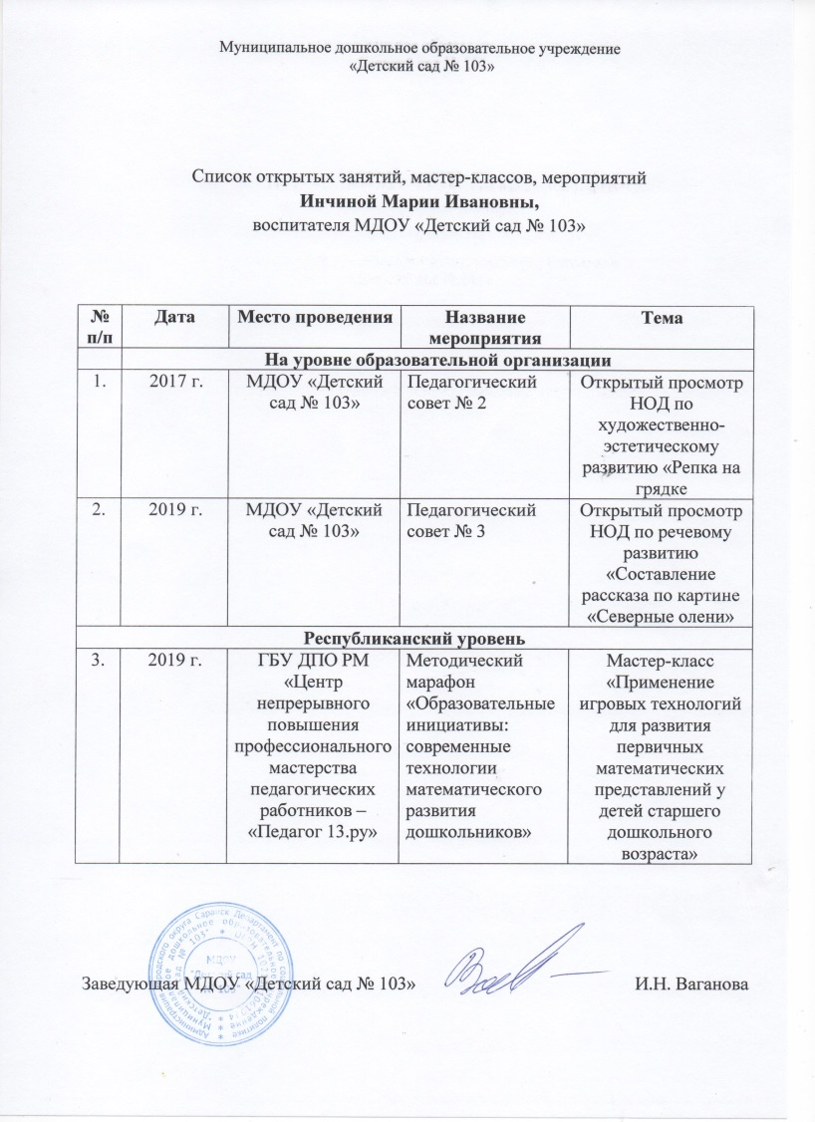
7.Проведение открытых занятий,
мастер-классов, мероприятий.

Slide 19
8.Экспертная деятельность

Slide 20
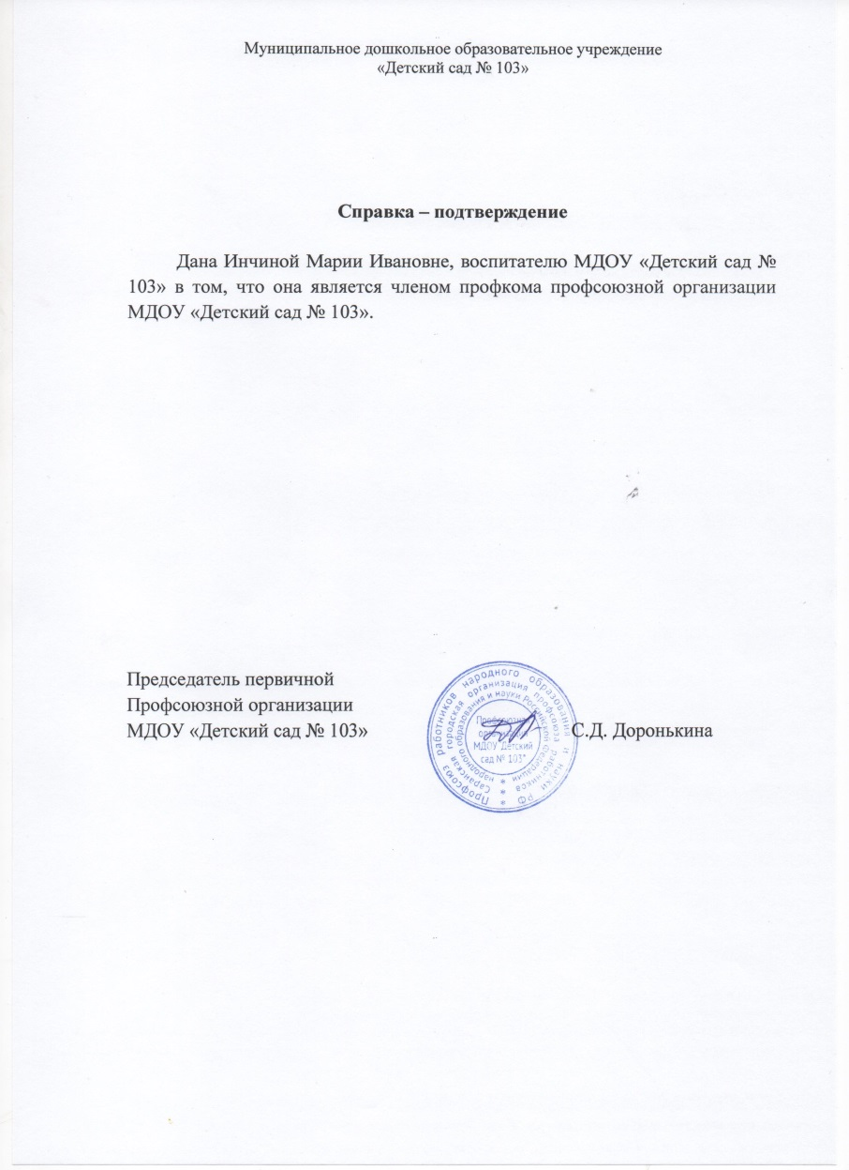
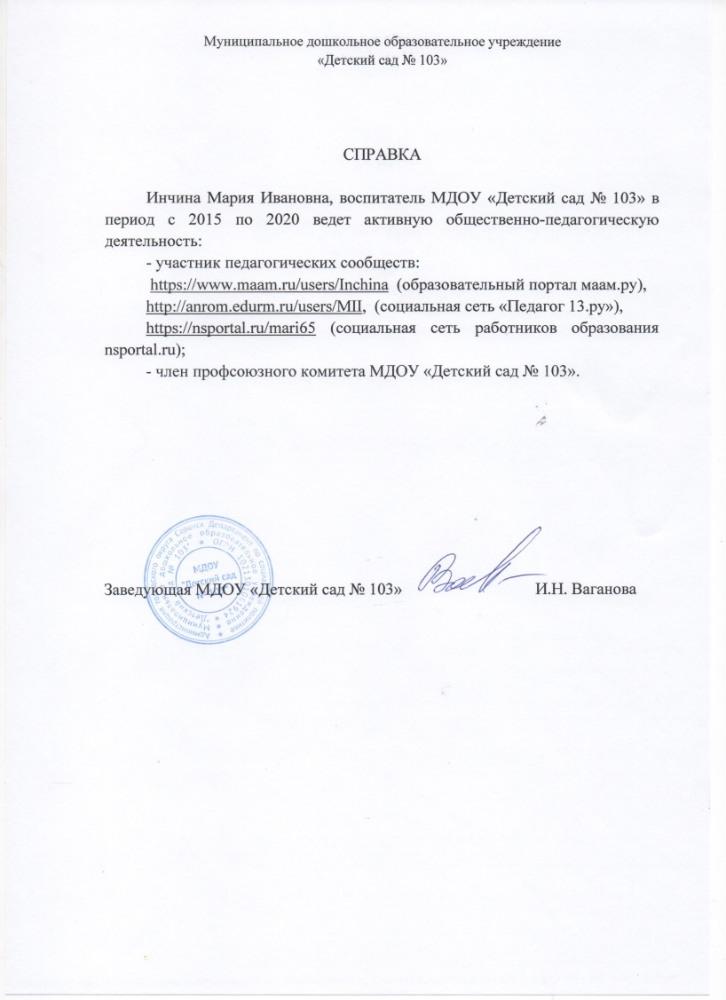
9.Общественно-педагогическая активность педагога:
участие в комиссиях,
педагогических сообществах, в жюри конкурсов.

Slide 21
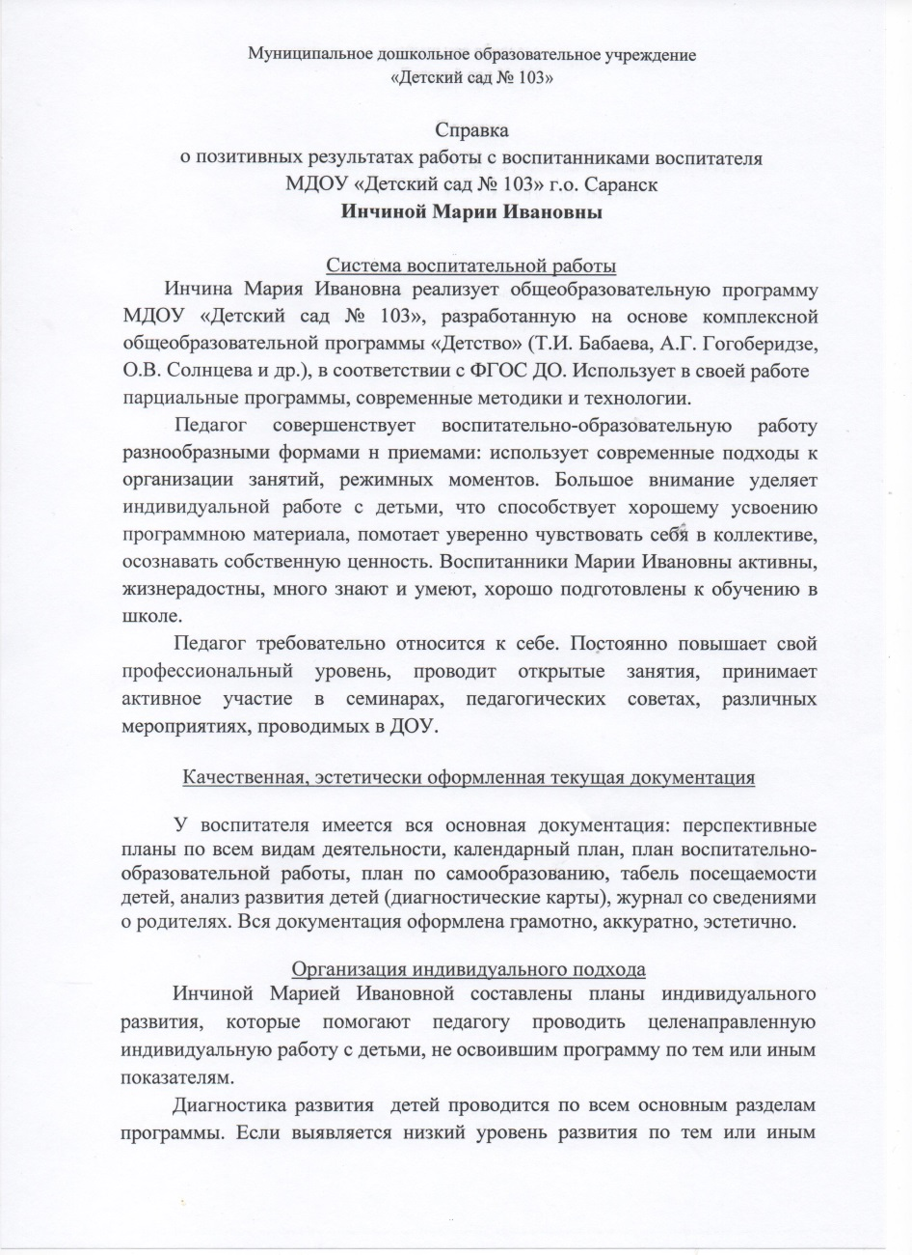
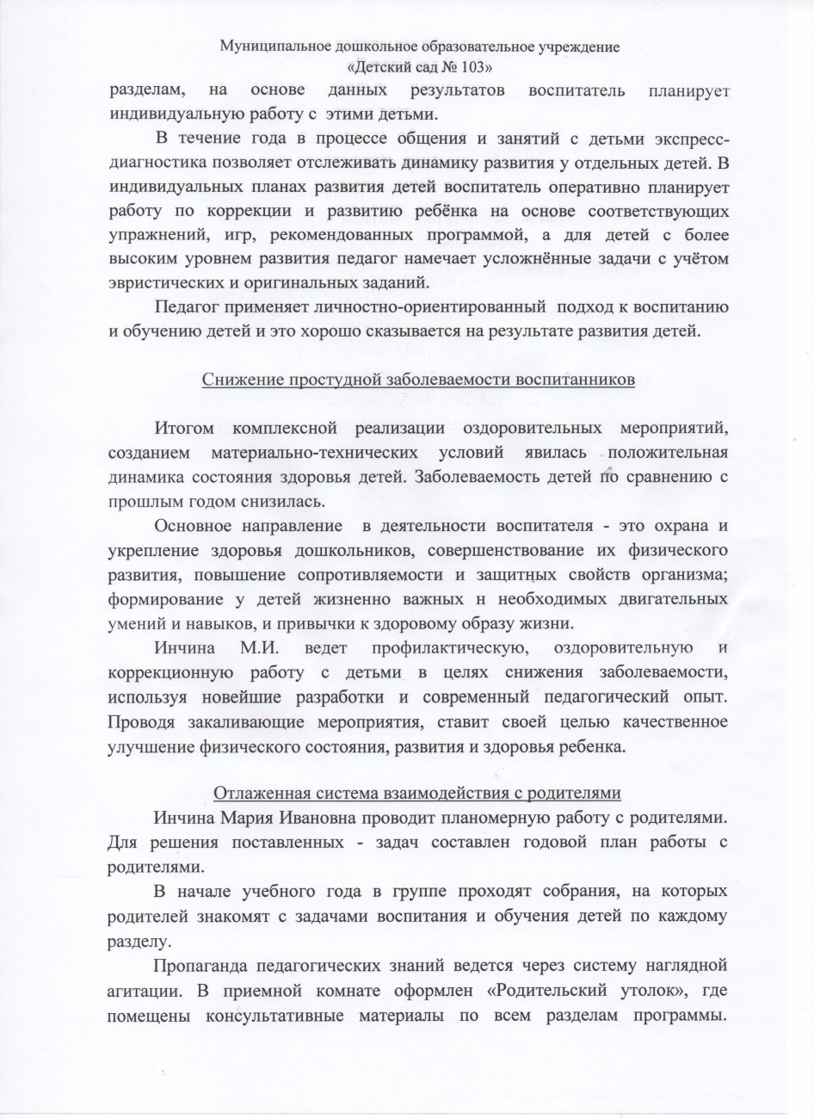
10.Позитивные результаты работы с воспитанниками

Slide 23
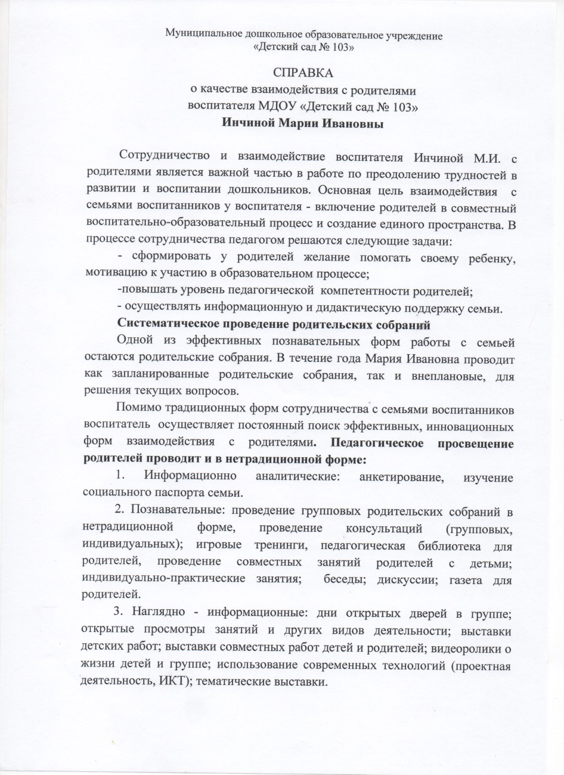
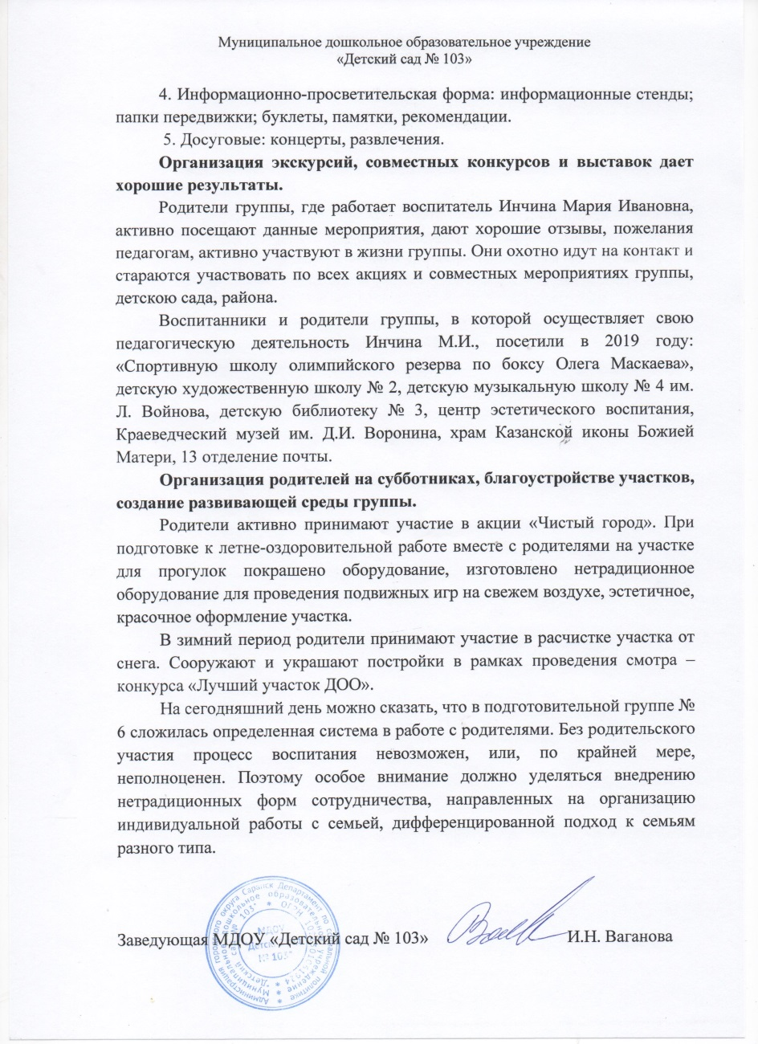
11.Качество взаимодействия с родителями

Slide 24
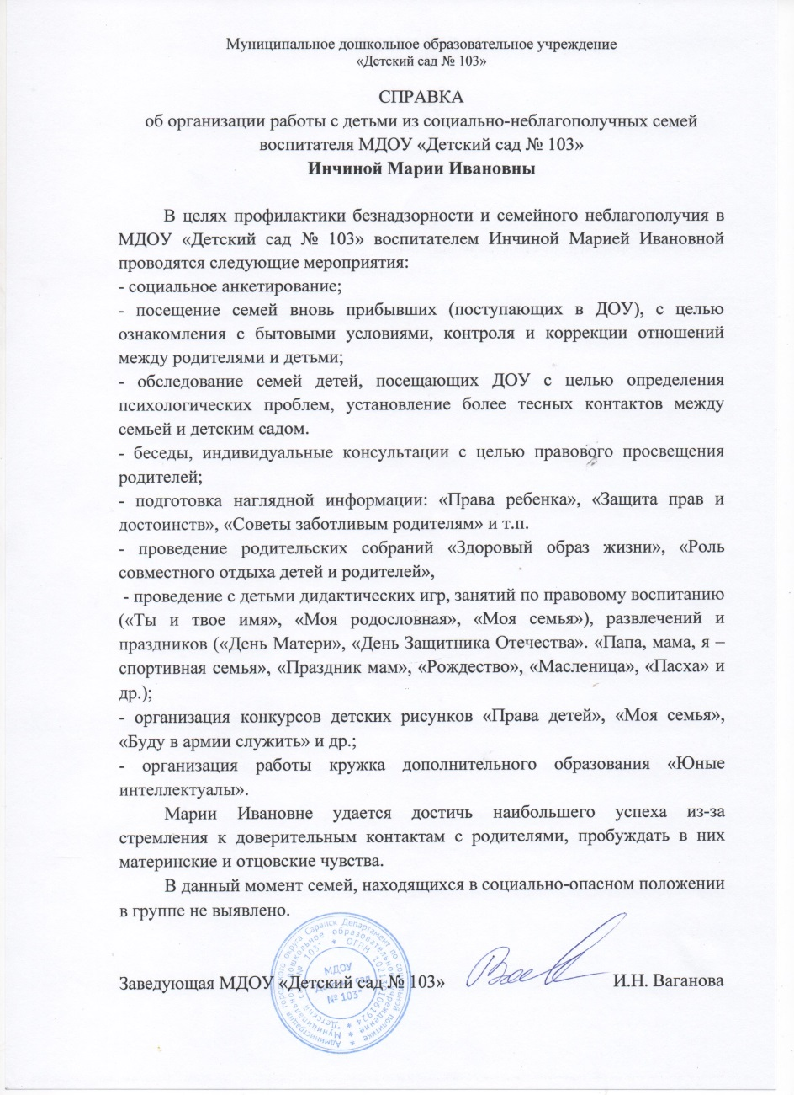
12.Работа с детьми из
социально-неблагополучных семей

Slide 25
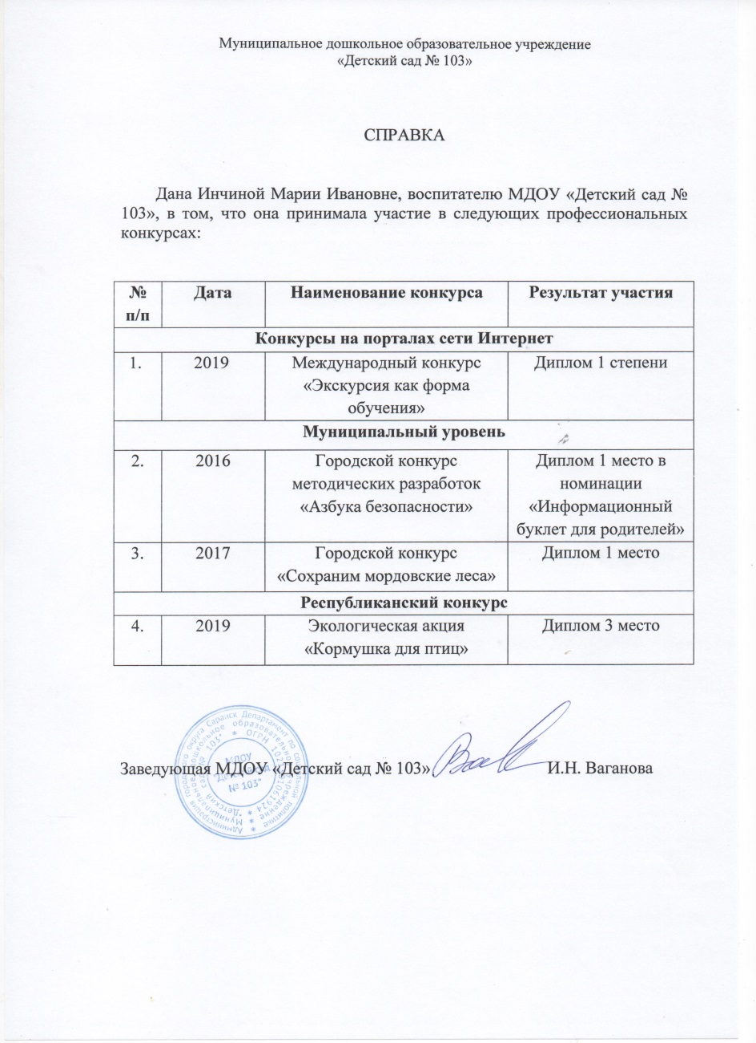
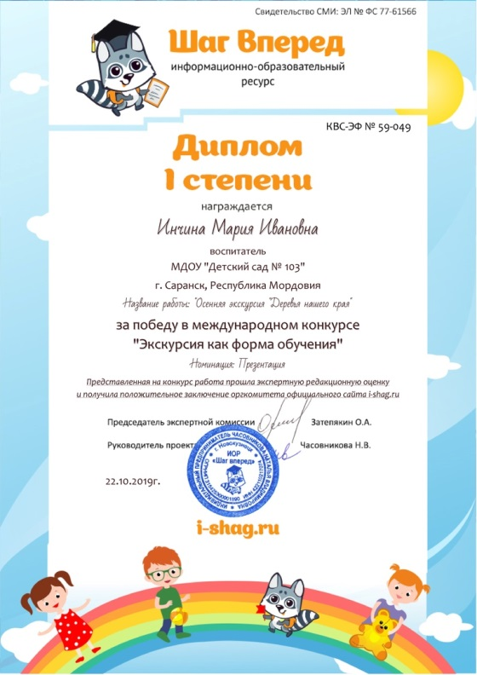
13.Участие педагога в профессиональных конкурсах

Slide 26
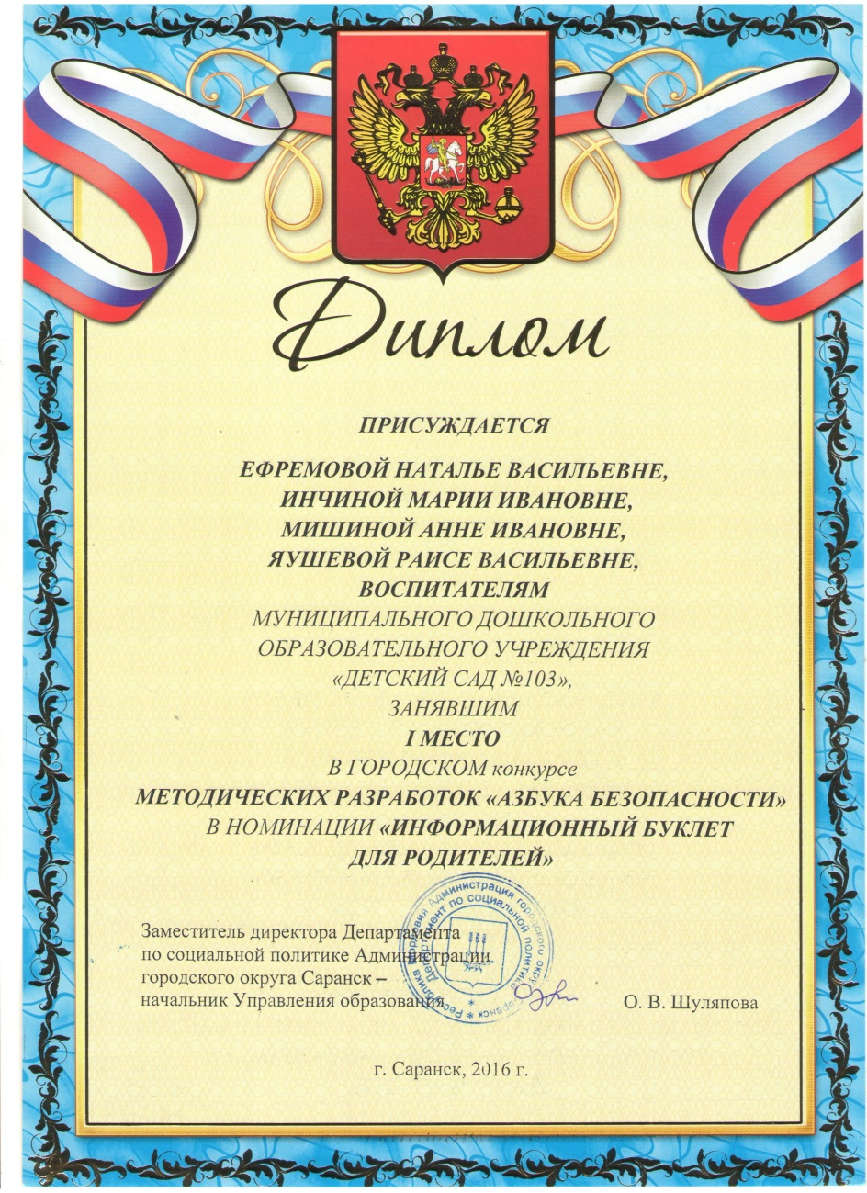
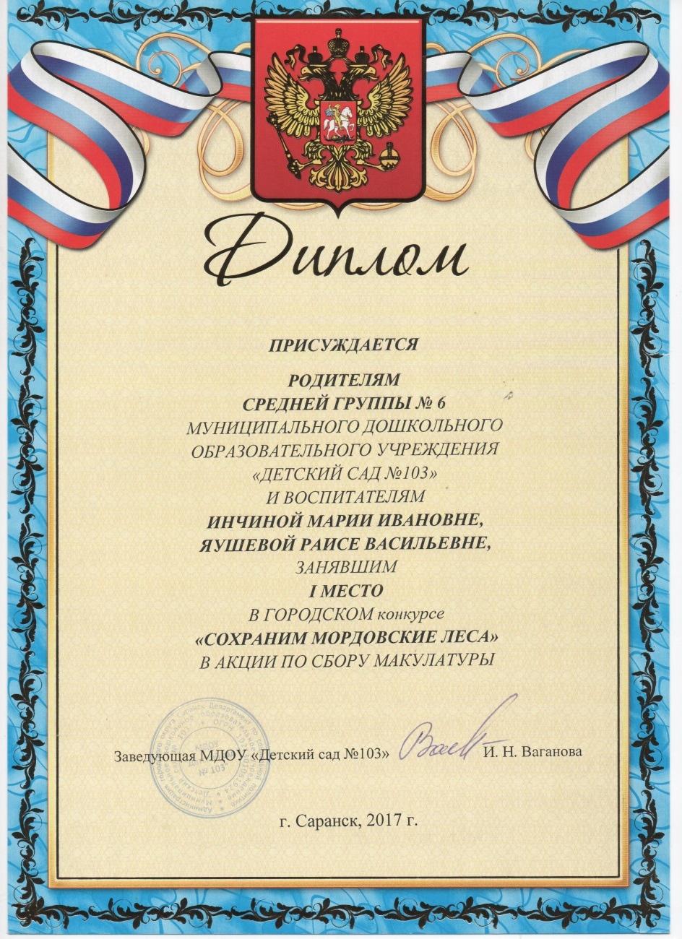

Slide 28
14.Награды и поощрения

